Slide 1
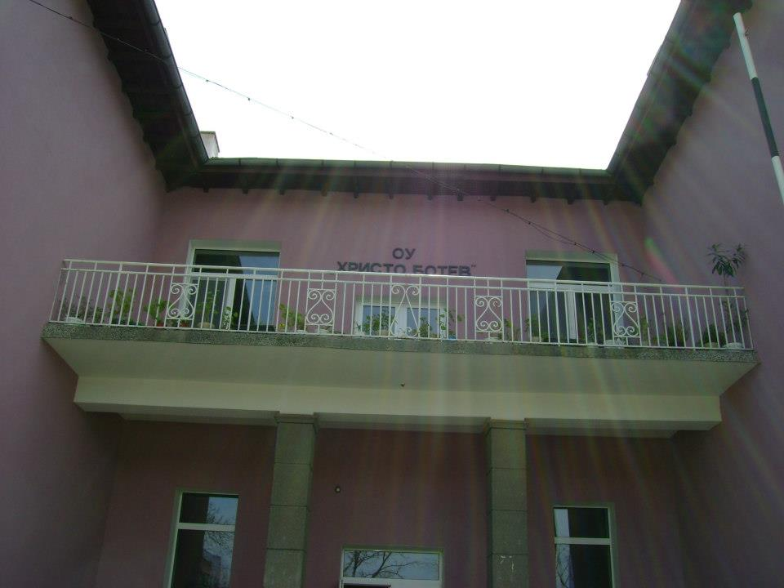
ОБЕДИНЕНО УЧИЛИЩЕ“ ХРИСТО БОТЕВ“ СЕЛО КРАСНОВО
ПРИЕМ СЛЕД ЗАВЪРШЕН VII КЛАС
ЗА УЧЕБНАТА 2020 – 2021 година

Slide 2
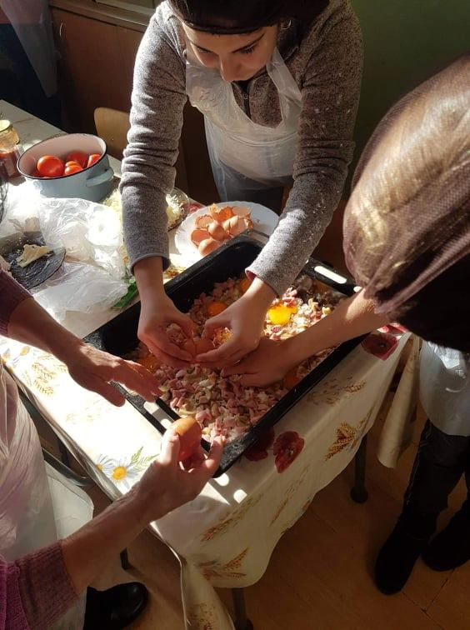
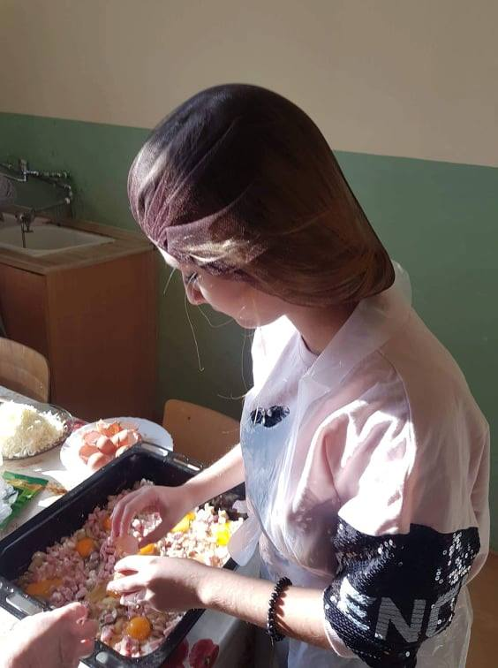

Специалност:
„Работник в производство на кулинарни изделия в заведения за хранене и развлечения“
1 паралелка, 26 ученици
Степен на професионална квалификация-Първа
Срок на обучение: 3 години /VIII – X клас/
Форма на обучение: дневна
Чужд език- Английски език

Slide 3
Прием в VIII клас след завършване на основно образование
Форма на прием :
след успешно полагане на приемни изпити по български език и литература и математика
Приемни изпити /НВО/:
Български език и литература
Математика

Slide 4
Балообразуващи предмети
Удвоена оценка по Български език и литература от НВО
Удвоена оценка по Математика от НВО
Оценката по Български език и литература от Свидетелство за основно образование от Раздел А на Учебния план
Оценката по Математика от Свидетелство за основно образование от Раздел А на Учебния план превърнати в точки в съответствие с ДОС за оценяването на резултатите от обучението на учениците.

Slide 5
Документи за кандидатстване
1. Заявление по образец
2.Служебна бележка за резултатите от нво
3. свидетелство за основно образование – копие
4. медицинско свидетелство – оригинал от личен лекар

Slide 6
Подаване на документи за участие в приема на ученици по Наредба № 10 от 01.09.2016година | 03 до 07 юли 2020 година
Обявяване на списъците с приетите ученици на първи етап на класиране | до 13 юли 2020 година
Записване на приетите ученици на първи етап на класиране или подаване на заявление за участие във втори етап на класиране | до 16 юли 2020 година
Обявяване на списъците с приетите ученици на втори етап на класиране | до 20 юли 2020 година
Записване на приетите ученици на втори етап на класиране | до 22 юли 2020 година
Обявяване на записалите се ученици и броят на незаетите места след втория етап на класиране | до 23 юли 2020 година

Slide 7
Подаване на документи за участие в трети етап на класиране | от 24 до 27 юли 2020 година
Обявяване на списъците с приетите ученици от трети етап на класиране | 29 юли 2020 година
Записване на приетите ученици от трети етап на класиране | 30 юли 2020 година
Обявяване на записалите се ученици и броя на незаетите места след трети етап на класиране | 03 август 2020 година
Попълване на незаети места след трети етап на класиране и записване | определя се от директора до 10 септември 2020 година/вкл./

Slide 8
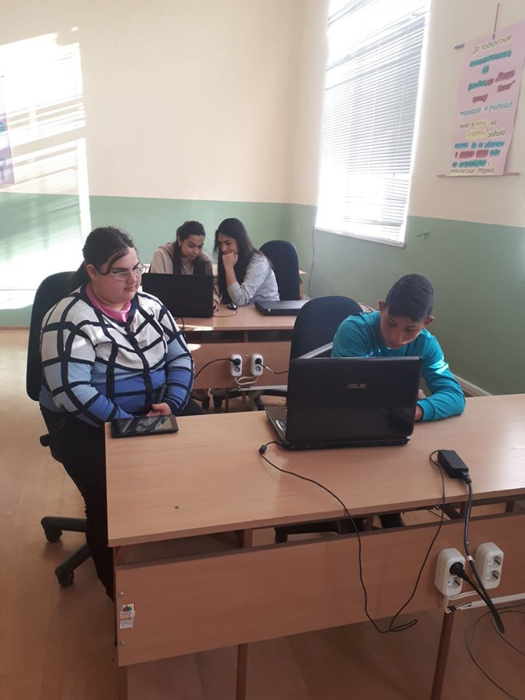
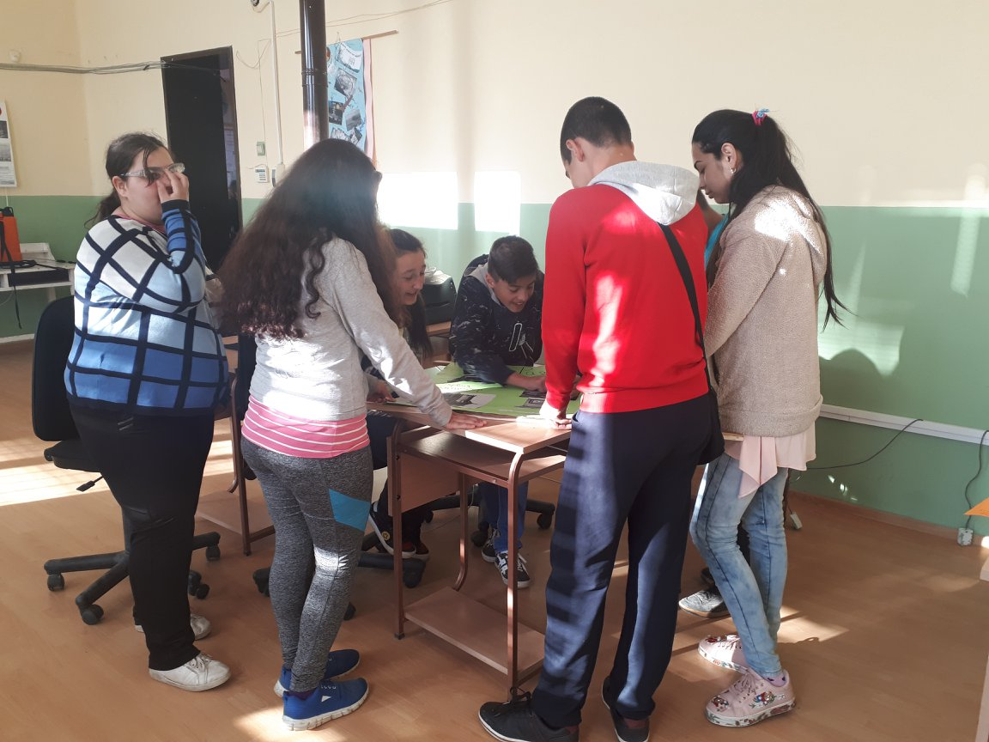
Учебното заведение осигурява на своите ученици:
Съвременно и перспективно обучение;
Конкурентоспособност на учениците;
Висок професионализъм на педагогическия екип;
Съвременна училищна база.

Slide 9
с. Красново,общ.Хисаря
обл. Пловдив,
ул. Първа №26
тел: 0885 515 572
e-mail: yonka71@abv.bg

Slide 10
БЛАГОДАРЯ ЗА ВНИМАНИЕТО!

